Slide 1
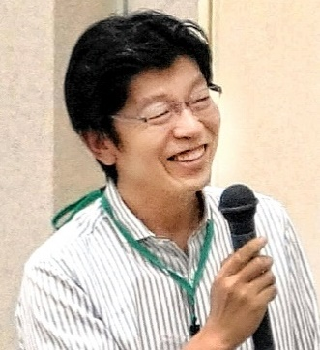
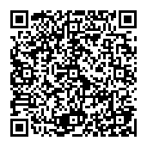
令和５年度商店街等モデル普及セミナー
～商店街エリアの活性化と支援施策の活用～
大阪府では、地域商業や地域コミュニティの担い手として重要な商店街において、新しい生活様式に
沿った「モデル創出」や「成果の普及」に取り組んでいます。
その一環として、地域商業の活性化に関する先進的な事例の共有や成果の普及を目的に、ウェブセミナーを配信します。
今回は、株式会社プランニングコンサルタント代表取締役 大橋 賢也 氏 と 近畿経済産業局 産業部
流通・サービス産業課から、「商店街エリアの活性化と支援施策の活用」をテーマに、ご講演と具体的
な活性化事例などを踏まえたパネルディスカッションを行っていただきます。
商業振興に関わる商店街関係者や市町村、商工会等の職員をはじめご関心をお持ちの皆様のご視聴を
お待ちしています。
令和5年
第1部
<ご講演>
7/24
（月）
「商店街エリアの活性化に支援施策をうまく使おう」
(株)プランニングコンサルタント代表取締役 大橋 賢也 氏
から
Web視聴開始
第2部
＜経済産業省の商店街関連支援施策について＞
申込不要・無料
近畿経済産業局 産業部 流通・サービス産業課
第3部
<事例紹介・パネルディスカッション>
「商店街エリアの活性化と支援施策の活用」
大橋 賢也 氏、近畿経済産業局 産業部 流通・サービス産業課
第4部
<大阪府の商業振興施策について>
大阪府商工労働部 中小企業支援室 商業振興課
©2014 大阪府もずやん
◆大橋 賢也 氏
（株）プランニングコンサルタント代表取締役・(独) 中小企業基盤整備機構 中心市街地サポートアドバイザー
｢ものづくり､あきないづくり､まちづくり｣をテーマに､ リサーチ､プランニング､コンサルティングで活躍中。1995年に(株) プランニングコンサルタント設立、代表取締役就任。行政の政策立案､民間の事業開発等の他、中心市街地サポートアドバイザーなど、多数の公職を担っている。
Webセミナーは、令和５年７月24日（月）以降に、本事業のHPからアクセスして
ご視聴ください。
URL：https://www.pref.osaka.lg.jp/shogyoshien/modelhukyu/hukyuu_semina_r5.html
※オンラインでの視聴には、インターネット環境が必要です。
視聴は無料ですが、視聴にかかるインターネット通信料は視聴者の負担となります。
大阪府HP
大阪府商店街等モデル創出普及事業事務局
（受託事業者：大阪府商店街振興組合連合会・株式会社産經アドス共同企業体）
電話：06-6636-1036 FAX：06-6636-1489
（10:00～17:00 土曜日、日曜日および祝日を除く）

Slide 2
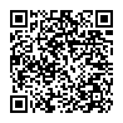
（参考）経済産業省の商業施策紹介
１．地域の持続的発展のための中小商業者等の機能活性化事業
（令和５年度予算額 ３．５億円）
事業目的
中小商業者等のグループが商店街等において行う、地域住民のニーズに沿った新たな需要を創出する事業に対して、国と地方公共団体が協調して支援を行うとともに、テナントミックスの実現に向けた体制の構築やまちづくり人材の育成を支援することで、商業集積地の賑わい創出と地域の持続的発展を促進します。
※テナントミックスとは、商業集積活性化を図るための最適なテナント（業種業態）の組み合わせを意味しており、本事業では、地域の新たなニーズや需要に対応した最適な供給体制を面的に構築することを意味
します。
事業内容
（１）地域商業機能複合化推進事業
【ソフト事業】AIカメラ等の導入による来街者の属性・回遊情報の収集・分析や、空き店舗等を活用したチャレンジショップによる消費者ニーズの把握等、テナントミックスの実現に繋がる情報の収集・分析に係る取組を支援します。
【ハード事業】最適なテナントミックスを実現するため、来街者の属性や消費動向等の分析を踏まえ、エリア全体への波及効果をもたらす魅力的な施設の整備を行う取組を支援します。
（２）外部人材活用・地域人材育成事業
地域に外部の専門人材を派遣し、テナントミックスの実現に向けた推進体制の構築や計画策定を後押しするワークショップ等の伴走支援を行うとともにまちづくり人材の育成を実施します。
２．面的地域価値の向上・消費創出事業
（令和４年度補正予算額 １０億円）
事業目的
コロナ禍による来街者ニーズの多様化や、足下の円安メリットを活かしたインバウンドの回復等が期待される中、成長意欲のある商店街等が地域と連携して実施する新たな滞留・交流空間整備や、地域資源等を活かした消費を創出するための事業等を支援することで、新たな需要の取り込みと地域内経済循環の向上に繋げます。
事業内容
商店街等が、自らの魅力・地域資源等を活かした、新たな滞留・交流空間の整備や、消費を創出するための事業等を支援します。その際、専門家等が事業効果等を定期的に確認しながら伴走することで、地域の「稼ぐ力」の向上に繋げます。なお、事業実施にあたっては、地方公共団体の連携・協働を要件とします。
■詳細は以下のURLをご覧ください。
https://www.chusho.meti.go.jp/shogyo/shogyo/index.html

